Slide 1

ENTERPRISE ARCHITECTURE
Pengembangan Model Tahap C: Arsitektur Sistem Informasi

Slide 2
Topik bahasan
Konsep dasar
Artefak

Slide 3
Konsep dasar

Slide 4
Arsitektur bisnis yang telah dilakukan pada tahap sebelumnya telah membantu menetapkan bagaimana perusahaan harus diatur dan harus berfungsi
Antara lain telah memulai:
Arsitektur data di tingkat konseptual
Kebutuhan akan sistem informasi dan menetapkan pengembangan SI yang diharapkan

Slide 5
Arsitektur SI/aplikasi →
Mengidentifikasi komponen SI dan interaksinya dalam rangka memenuhi harapan arsitektur bisnis,
Menjamin konsistensi dan aturan dalam kerangka kerja arsitektur
Komponen SI/aplikasi adalah konsep penting dalam arsitektur SI/aplikasi
Arsitektur SI akan menjadi penghubung antara arsitektur bisnis (di atas) dengan arsitektur teknologi (di bawah) seperti yang terlihat pada diagram pengenalan dasar berikut ini

Slide 6
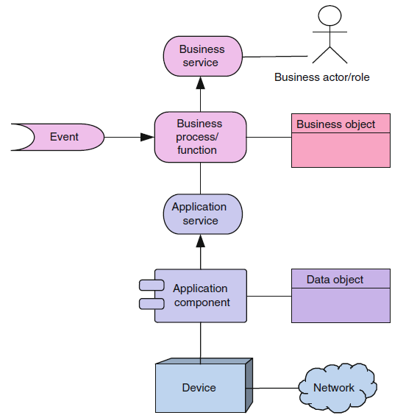
Diagram pengenalan dasar
Arsitektur bisnis
Arsitektur SI
Arsitektur teknologi
1
2
3
4
5
6
7
8
9

Slide 7
Penjelasannya adalah sebagai berikut:
Business actor/role menggunakan business service
Business service direalisasikan melalui business process/function
Event akan memicu dijalankannya business process/function
Business process/function akan menghasilkan output business object
Application service akan melayani business process/function
Application component merupakan sistem informasi yang merealisasikan application service
Application component akan menggunakan/menghasilkan data object (= basis data)
Application component diinstal/dijalankan pada device
Device terhubung ke network

Slide 8
Diagram pengenalan dasar ini menjadi pedoman dan acuan dalam mengembangkan arsitektur layer Bisnis, layer Sistem Informasi, dan layer Teknologi untuk perusahaan
Perlu diingat bahwa setiap layer harus memiliki keselarasan dan konsistensi, seperti halnya membuat rancangan sistem menggunakan diagram alir data (DFD, data flow diagram) mulai dari diagram konteks, diagram level 0, diagram level 1, dst

Slide 9
Artefak

Slide 10
Artefak → deskripsi dari suatu bagian arsitektur, biasanya dibuat dalam bentuk:
Katalog (daftar objek)
Matriks (hubungan antar objek)
Diagram (dalam bentuk gambar)
Artefak bisa dibuat secara informal dengan berbagai notasi apapun yang ada, sebelum nantinya dibuatkan diagram formal dalam aplikasi Archi

Slide 11
Beberapa artefak yang digunakan dalam tahap Arsitektur Bisnis adalah:
Diagram use case sistem (system use case diagram)
Diagram data lojikal (logical data diagram)
Diagram penggunaan aplikasi (application usage diagram)
Diagram struktur aplikasi (application structure diagram)

Slide 12
1# Diagram use case sistem
Tujuan
Menetapkan fungsi yang diharapkan dari komponen aplikasi (application component) dan penggunaannya yang berbeda
Informasi dalam matriks
Use case bisnis, aktor, proses bisnis, layanan bisnis
Penyusun
Analis Bisnis, Arsitek Aplikasi

Slide 13
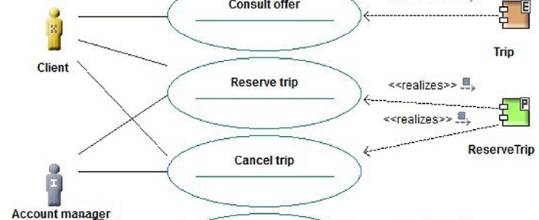
Contoh diagram use case sistem:
Dalam diagram di atas terlihat 2 aktor: Client (eksternal) dan Account Manager (internal) yang dapat melakukan 2 fungsi/proses (Reserve trip dan Cancel trip) yang direalisasikan melalui aplikasi ReserveTrip
Catatan
Biasanya diagram ini menggunakan UML, yaitu diagram use case

Slide 14
2# Diagram data lojikal
Tujuan
Memperlihatkan pandangan lojikal terhadap relasi/hubungan antar entitas
Menyiapkan rancangan basisdata atau database
Informasi dalam diagram
Arsitektur aplikasi, diagram entitas, skema database
Penyusun
Arsitek Aplikasi, Arsitek Data, Arsitek Teknikal

Slide 15
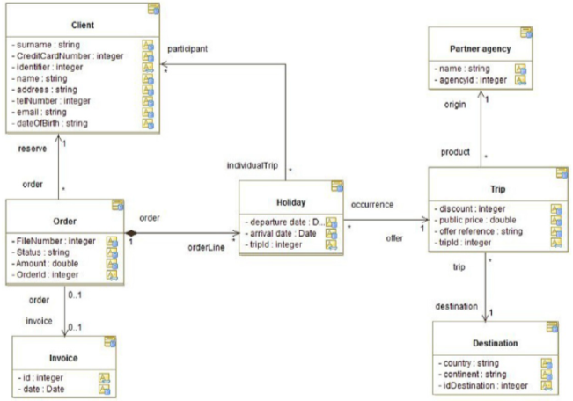
Contoh diagram data logikal
Catatan
Diagram ini secara sekilas mirip dengan diagram relasi entitas (ERD, entity relationship diagram)

Slide 16
3# Diagram penggunaan aplikasi
Diagram Application Usage menggambarkan bagaimana aplikasi digunakan untuk mendukung satu atau lebih proses bisnis, serta bagaimana aplikasi digunakan oleh aplikasi lainnya
Diagram dapat juga digunakan untuk merancang aplikasi dengan mengidentifikasi layanan yang dibutuhkan oleh proses bisnis dan aplikasi lain, atau untuk merancang proses bisnis dengan menjelaskan layanan apa saja yang tersedia

Slide 17
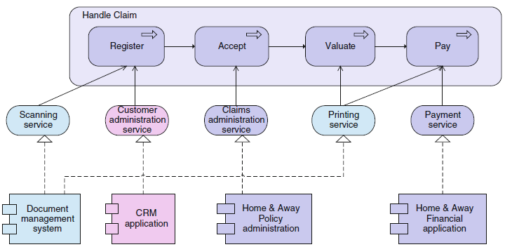
Contoh diagram penggunaan aplikasi:
Diagram menggunakan contoh seperti tugas pertemuan lalu, yaitu proses bisnis Handle Claim (lihat Layer bisnis)
Setiap proses bisnis akan dilayani oleh application service tertentu (Scanning service, Customer administration service, dll)
Setiap application service akan direalisasi oleh application component (Document management system, CRM application, dll.)
Layer bisnis
Layer SI

Slide 18
4# Diagram struktur aplikasi
Diagram Application Structure memperlihatkan struktur satu atau lebih aplikasi atau komponen aplikasi
Diagram ini berguna untuk merancang atau memahami struktur utama aplikasi atau komponennya beserta data yang berhubungan dengannya

Slide 19
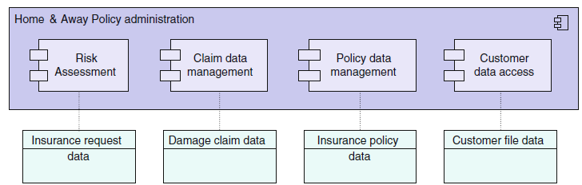
Contoh diagram struktur aplikasi:
Diagram di atas merupakan turunan dari contoh diagram penggunaan aplikasi (perhatikan application componen Home & Away Policy administration)
Apabila didetilkan, di dalam application component Home & Away Policy administration berisi 4 sub application component (Risk Assessment, Clain data management, dll)
Terlihat juga bahwa setiap application component berinteraksi dengan data object (Insurance request data, Damage claim data, dll.)

Slide 20
Kesimpulan
Mengembangkan arsitektur SI tidak ada bedanya dengan melakukan perancangan sebuah sistem informasi, dalam hal ini 4 diagram yang digunakan dapat menggambarkan seperti apa sistem yang ingin dibuat:
Fungsi/proses apa yang diperlukan
Struktur basisdata untuk informasi yang diperlukan
Komponen aplikasi apa yang diperlukan
Tujuan akhirnya adalah mendukung bisnis agar dapat berjalan secara lebih efektif dan efisien dengan bantuan sistem informasi

Slide 21
TUTORIAL aplikasi Archi

Slide 22
Diagram use case dan ERD tidak dapat dibuat di aplikasi Archi karena notasi tidak tersedia secara khusus → namun dapat dibuat menggunakan aplikasi Ms Visio dengan template yang sesuai
Yang dapat dibuat di aplikasi Archi adalah:
Application usage diagram
Application structure diagram

Slide 23
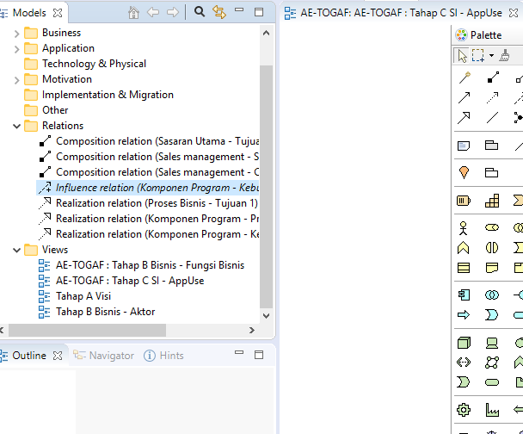
Membuat view
Klik kanan pada View > New > ArchiMate View
Beri nama view AE-TOGAF : Tahap C SI - AppUse dengan cara rename (lihat slide pertemuan lalu)
Jangan lupa disimpan (save)

Slide 24
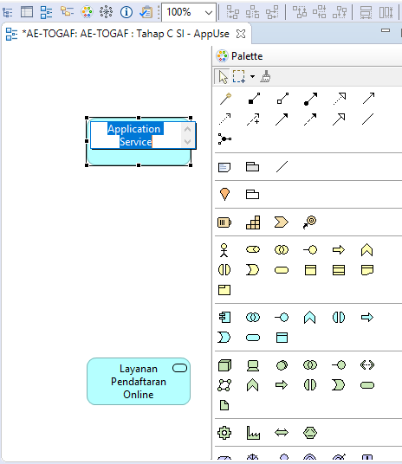
Membuat application service
Klik dan tarik ikon untuk application service dari palette
Rename Application Service menjadi Layanan Pendaftaran Online

Slide 25
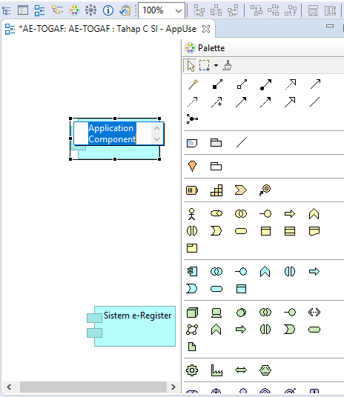
Membuat application component
Klik dan tarik ikon untuk application component dari palette
Rename Application Component menjadi Sistem e-Register

Slide 26
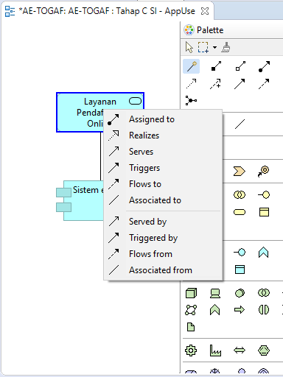
Membuat garis penghubung
Untuk membuat garis penghubung klik ikon magic connector
Kemudian klik pada komponen Sistem e-Register dan klik lagi pada kotak Layanan Pendaftaran Online, akan muncul pilihan jenis hubungan:
Pilih “Realizes” untuk menunjukkan bahwa Sistem e-Register merealisasikan Layanan Pendaftaran Online

Slide 27
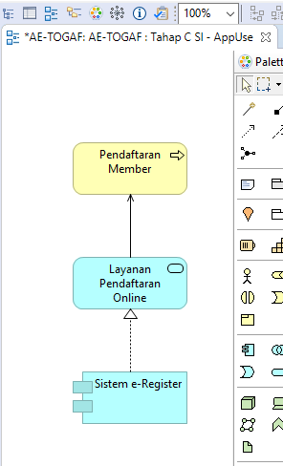
Hasil akhir: application usage diagram
Dengan menambahkan proses bisnis “Pendaftaran Member” dan memberi garis hubungan “Serves” dari Layanan Pendaftaran Online maka lengkap sudah diagram penggunaan aplikasi di samping ini
Hal ini yang disebut dengan “menyelaraskan” antara layer bisnis dan layer SI, dimana ada saling keterkaitan antara proses bisnis – layanan aplikasi – komponen aplikasi

Slide 28
Silahkan Anda mencoba sendiri dengan membuat diagram penggunaan aplikasi sesuai slide 18 gambar di atas

Slide 29
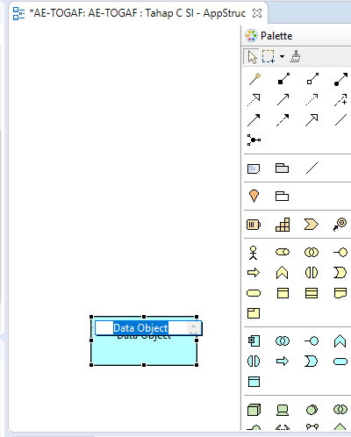
Membuat data object
Buat view baru dan diberi nama AE-TOGAF : Tahap C SI – AppStruc
Gunakan ikon Data Object untuk membuat objek data, beri nama Data Pelanggan

Slide 30
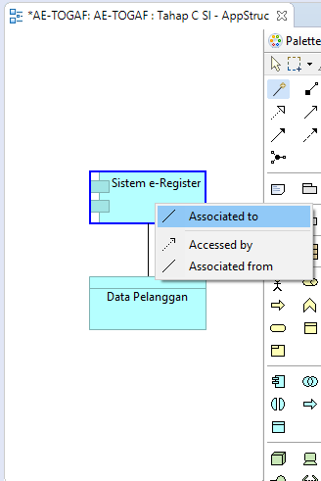
Membuat garis penghubung
Untuk membuat garis penghubung klik ikon magic connector
Kemudian klik pada kotak Data Pelanggan dan klik lagi pada komponen Sistem e-Register, akan muncul pilihan jenis hubungan:
Pilih “Associated to” untuk menunjukkan bahwa Data Pelanggan merupakan data object yang terasosiasi kepada Sistem e-Register

Slide 31
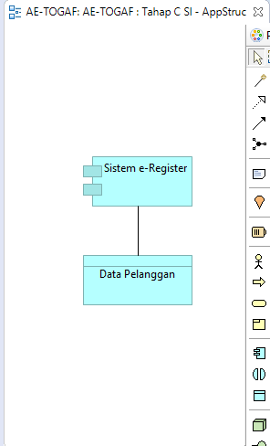
Hasil akhir: application structure diagram
Diagram di samping menggambarkan secara sederhana struktur aplikasi sistem informasi, dimana ada komponen aplikasi (Sistem e-Register) dan objeck data (Data Pelanggan) yang behubungan

Slide 32
LATIHAN 3:

Slide 33
Diagram Arsitektur Layer Sistem Informasi
Buatlah diagram arsitektur layer sistem informasi seperti pada slide berikut ini dengan ketentuan:
Ada 3 item, yaitu application service, application component, dan data object
Komponen aplikasi berisi 4 sub komponen aplikasi
Gunakan penghubung “is composed of” pada saat memindahkan sub komponen aplikasi ke dalam komponen aplikasi yang lebih besar
Masing-masing sub komponen aplikasi terasosiasi dengan sebuah objek data

Slide 35
Terima kasih
Selamat belajar dan semoga sukses

